Slide 1
0
+1
CHÀO MỪNG QUÝ THẦY, CÔ GIÁO
VỀ DỰ GIỜ LỚP MÔN KHTN NỘI DUNG VẬT LÍ
-3

Slide 3
Các em hãy tiến hành làm các thí nghiệm sau:
Thí nghiệm 1: Đưa nam châm lại gần viên bi sắt.
Thí nghiệm 2: Thả quả bóng rơi tự do.
Thí nghiệm 3: Đưa thước nhựa sau khi bị cọ xát lại gần giấy vụn.
Quan sát, nhận xét hiện tượng và trả lời câu hỏi sau:
Em hãy cho biết điểm chung của các hiện tượng trên là gì?
Notes:
GỌI HS ĐỌC TO YÊU CẦU, SAU KHI HS ĐÃ RÕ NHIỆM VỤ GV TIẾN HÀNH THÍ NGHIỆM, HỌC SINH TRẢ LỜI, SAU VIÊN NHẬN XÉT RỒI MỚI CHUYỂN Ý VÀO BÀI

Slide 4
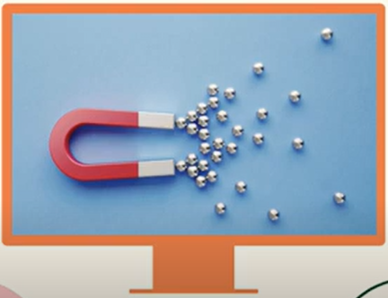
KHTN 6
CHỦ ĐỀ 9: LỰC
BÀI 38. LỰC TIẾP XÚC VÀ
LỰC KHÔNG TIẾP XÚC

Slide 5
2
Lực không tiếp xúc

Slide 6
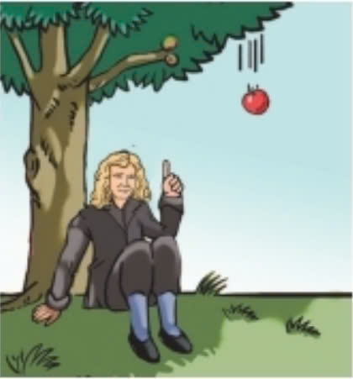
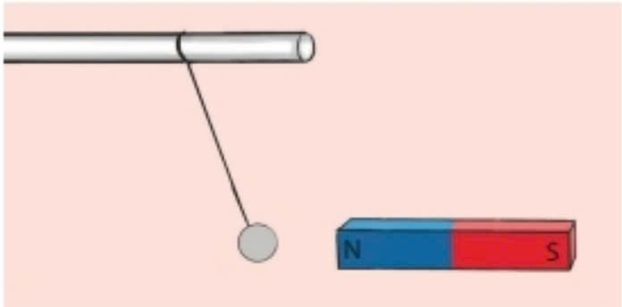
PHIẾU HỌC TẬP SỐ 1 (Thảo luận nhóm)
Câu 1: Quan sát hình 38.2, em hãy cho biết tại sao viên bi sắt lại bị kéo về phía nam châm?
Câu 2: Trong hình 38.2 và hình 37.2 vật nào gây ra lực và vật nào chịu tác dụng của lực? Các vật này có tiếp xúc với nhau hay không?
Hình 37.2
Hình 38.2
Notes:
SAU KHI HẾT THỜI GIAN, GIÁO VIÊN GỌI 1 NHÓM LÊN BÁO CÁO, CÁC NHÓM CÒN LẠI TRAO ĐỔI PHIẾU HỌC TẬP CHO NHAU. NHẬN XÉT ĐÁNH GIÁ. HƯỚNG DẪN CHẤM ĐIỂM

Slide 7
ĐÁP ÁN PHIẾU HỌC TẬP SỐ 1
Câu 1: Hình 38.2, viên bi sắt bị kéo về phía nam châm do nam châm đã tác dụng lực hút lên viên bi sắt.
Câu 2:
- Hình 38.2:
+ Vật gây ra lực: Nam châm.
+ Vật chịu tác dụng của lực: Viên bi sắt.
- Hình 37.2:
+ Vật gây ra lực: Trái Đất.
+ Vật chịu tác dụng của lực: Quả táo.
- Các vật trên không tiếp xúc với nhau.

Slide 8
HƯỚNG DẪN CHẤM ĐIỂM PHIẾU HỌC TẬP SỐ 1
Câu | Nội dung | Điểm
1 | Hình 38.2: viên bi sắt bị kéo về phía nam châm do nam châm đã tác dụng lực hút lên viên bi sắt. | 2 đ
2 | - Hình 38.2: + Vật gây ra lực: Nam châm. | 1.5 đ
 | + Vật chịu tác dụng của lực: Viên bi sắt. | 1.5 đ
 | - Hình 37.2: + Vật gây ra lực: Trái Đất. | 1.5 đ
 | + Vật chịu tác dụng của lực: Quả táo. | 1.5 đ
 | - Các vật trên không tiếp xúc với nhau. | 2 đ
Notes:
SAU KHI THU PHIẾU CHẤM NHỚ NHẬN XÉT HOẠT ĐỘNG CỦA HỌC SINH

Slide 10
Lực không tiếp xúc xuất hiện khi vật (hoặc đối tượng) gây ra lực không có sự tiếp xúc với vật (hoặc đối tượng) chịu tác dụng của lực.

Slide 11
VÍ DỤ VỀ LỰC KHÔNG TIẾP XÚC
Vệ tinh quay quanh Trái Đất

Slide 13
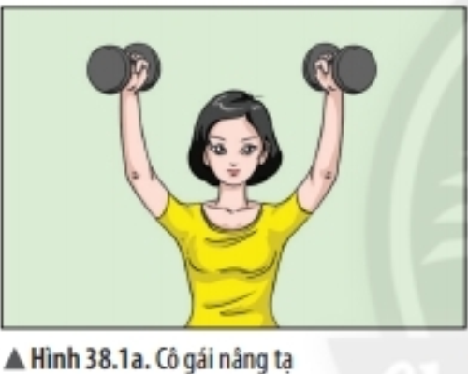
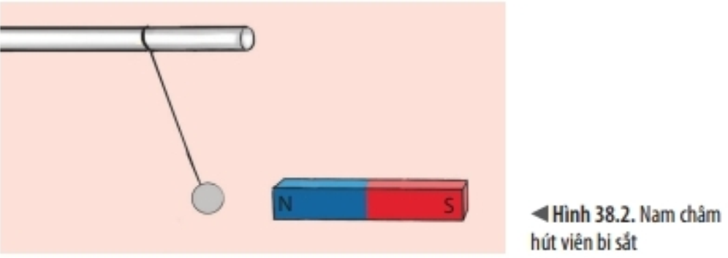
PHIẾU HỌC TẬP SỐ 2 (Thảo luận cặp đôi trong 5 phút)
Câu 1: Theo em có sự khác biệt nào về các lực tác dụng được minh họa ở hình 38.1a và hình 38.2?
Câu 2: Em hãy phân biệt lực tiếp xúc và lực không tiếp xúc?

Slide 14
ĐÁP ÁN PHIẾU HỌC TẬP SỐ 2
Câu 1: Sự khác biệt về các lực tác dụng được minh họa ở hình 38.1a và 38.2 đó là:
- Hình 38.1a: Vật gây ra lực (tay cô gái) có sự tiếp xúc với vật chịu tác dụng lực (quả nặng).
- Hình 38.2:Vật gây ra lực (nam châm) không có sự tiếp xúc với vật chịu tác dụng lực (viên bi sắt).
Câu 2:
 | Lực tiếp xúc | Lực không tiếp xúc
Giống nhau | Đều là lực tác dụng lên một vật.
Khác nhau | - Xuất hiện khi vật gây ra lực có sự tiếp xúc với vật chịu tác dụng của lực. | - Xuất hiện khi vật gây ra lực không có sự tiếp xúc với vật chịu tác dụng của lực.

Slide 15
LUYỆN TẬP
LUYỆN TẬP

Slide 16
VẬN DỤNG
p
CÂU CHUYỆN MẠT SẮT
Em hãy lắng nghe câu chuyện và trả lời câu hỏi sau:
Các em hãy suy nghĩ xem làm thế nào để giúp anh Hùng dọn sạch các mạt sắt?

Slide 17
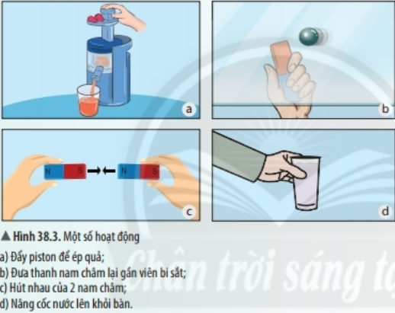
VẬN DỤNG
Trong các hình ảnh sau, hình ảnh nào cho thấy sự xuất hiện lực tiếp xúc, lực không tiếp xúc?

Slide 18
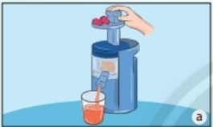
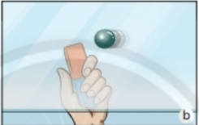
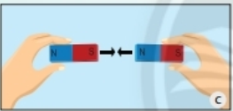
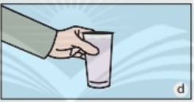
Lực tiếp xúc
Lực không tiếp xúc
Lực không tiếp xúc
Lực tiếp xúc

Slide 19
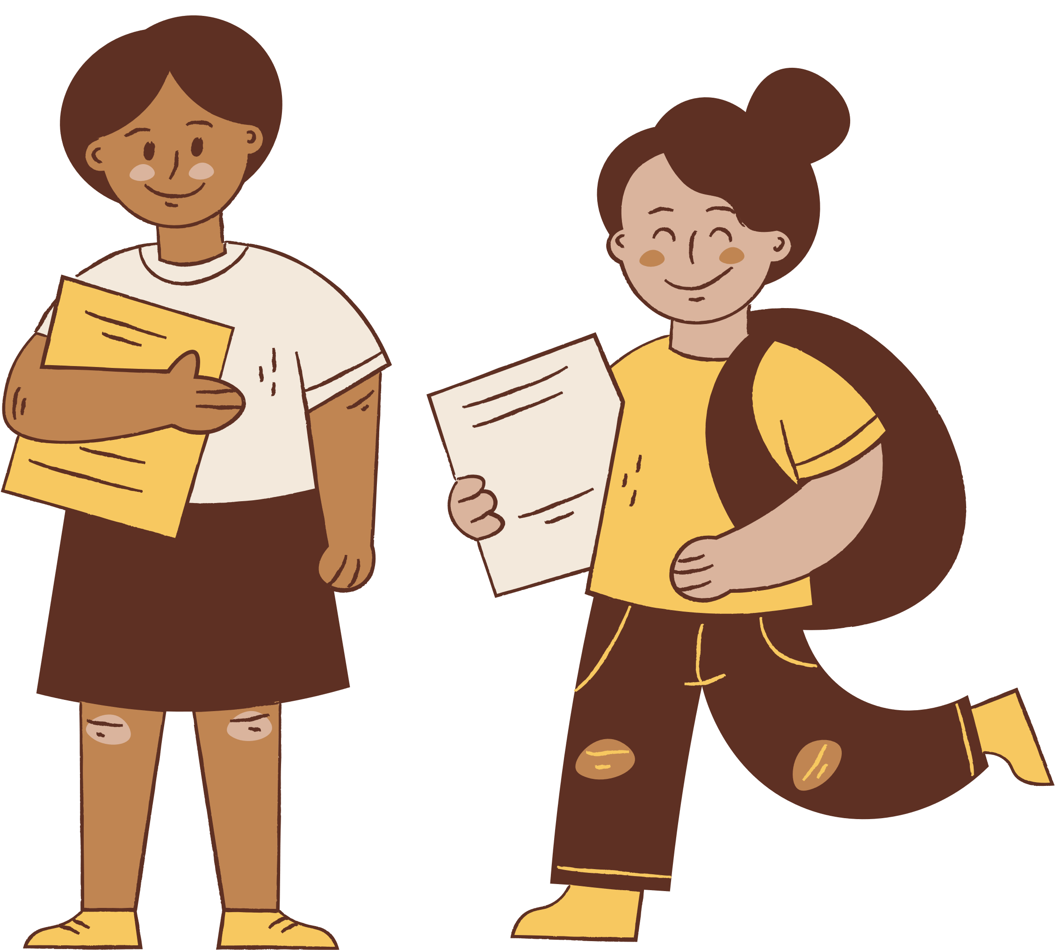
Hướng dẫn về nhà
Làm bài tập trong sách giáo khoa.
Tìm thêm các ứng dụng của lực không tiếp xúc.
Đọc trước Bài 39. Biến dạng của lò xo. Phép đo lực .

Slide 20
CHÀO MỪNG BẠN ĐẾN VỚI TRÒ CHƠI
Túi Mù May Mắn

Slide 21
HƯỚNG DẪN
CÁC BẠN LẦN LƯỢT MỞ CÁC TÚI MÙ THEO THỨ TỰ 1,2,3,4. MỖI TÚI TƯƠNG ỨNG VỚI 1 CÂU HỎI. NẾU BẠN TRẢ LỜI ĐÚNG BẠN SẼ NHẬN ĐƯỢC 1 TÚI MÙ TỪ CÔ GIÁO.
NẾU BẠN TRẢ LỜI SAI, CÁC BẠN CÒN LẠI CÓ QUYỀN THAM GIA TRẢ LỜI VÀ NHẬN PHẦN THƯỞNG.

Slide 22
Các bạn đã sẵn sàng chưa

Slide 23
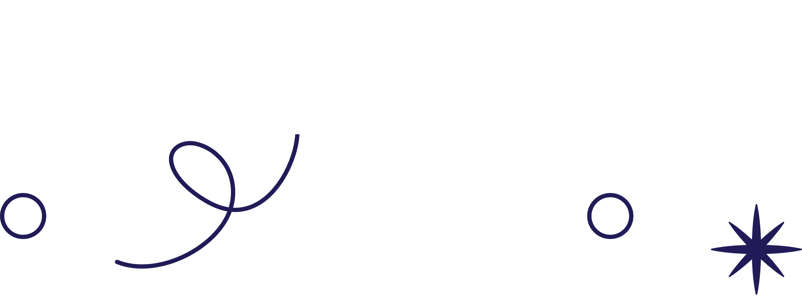
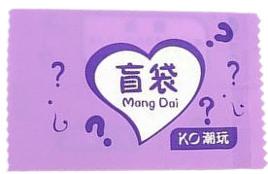
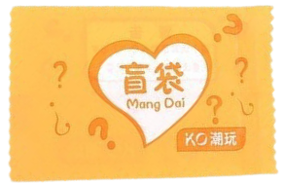
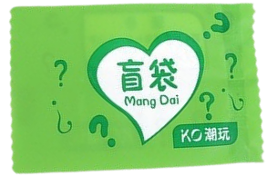
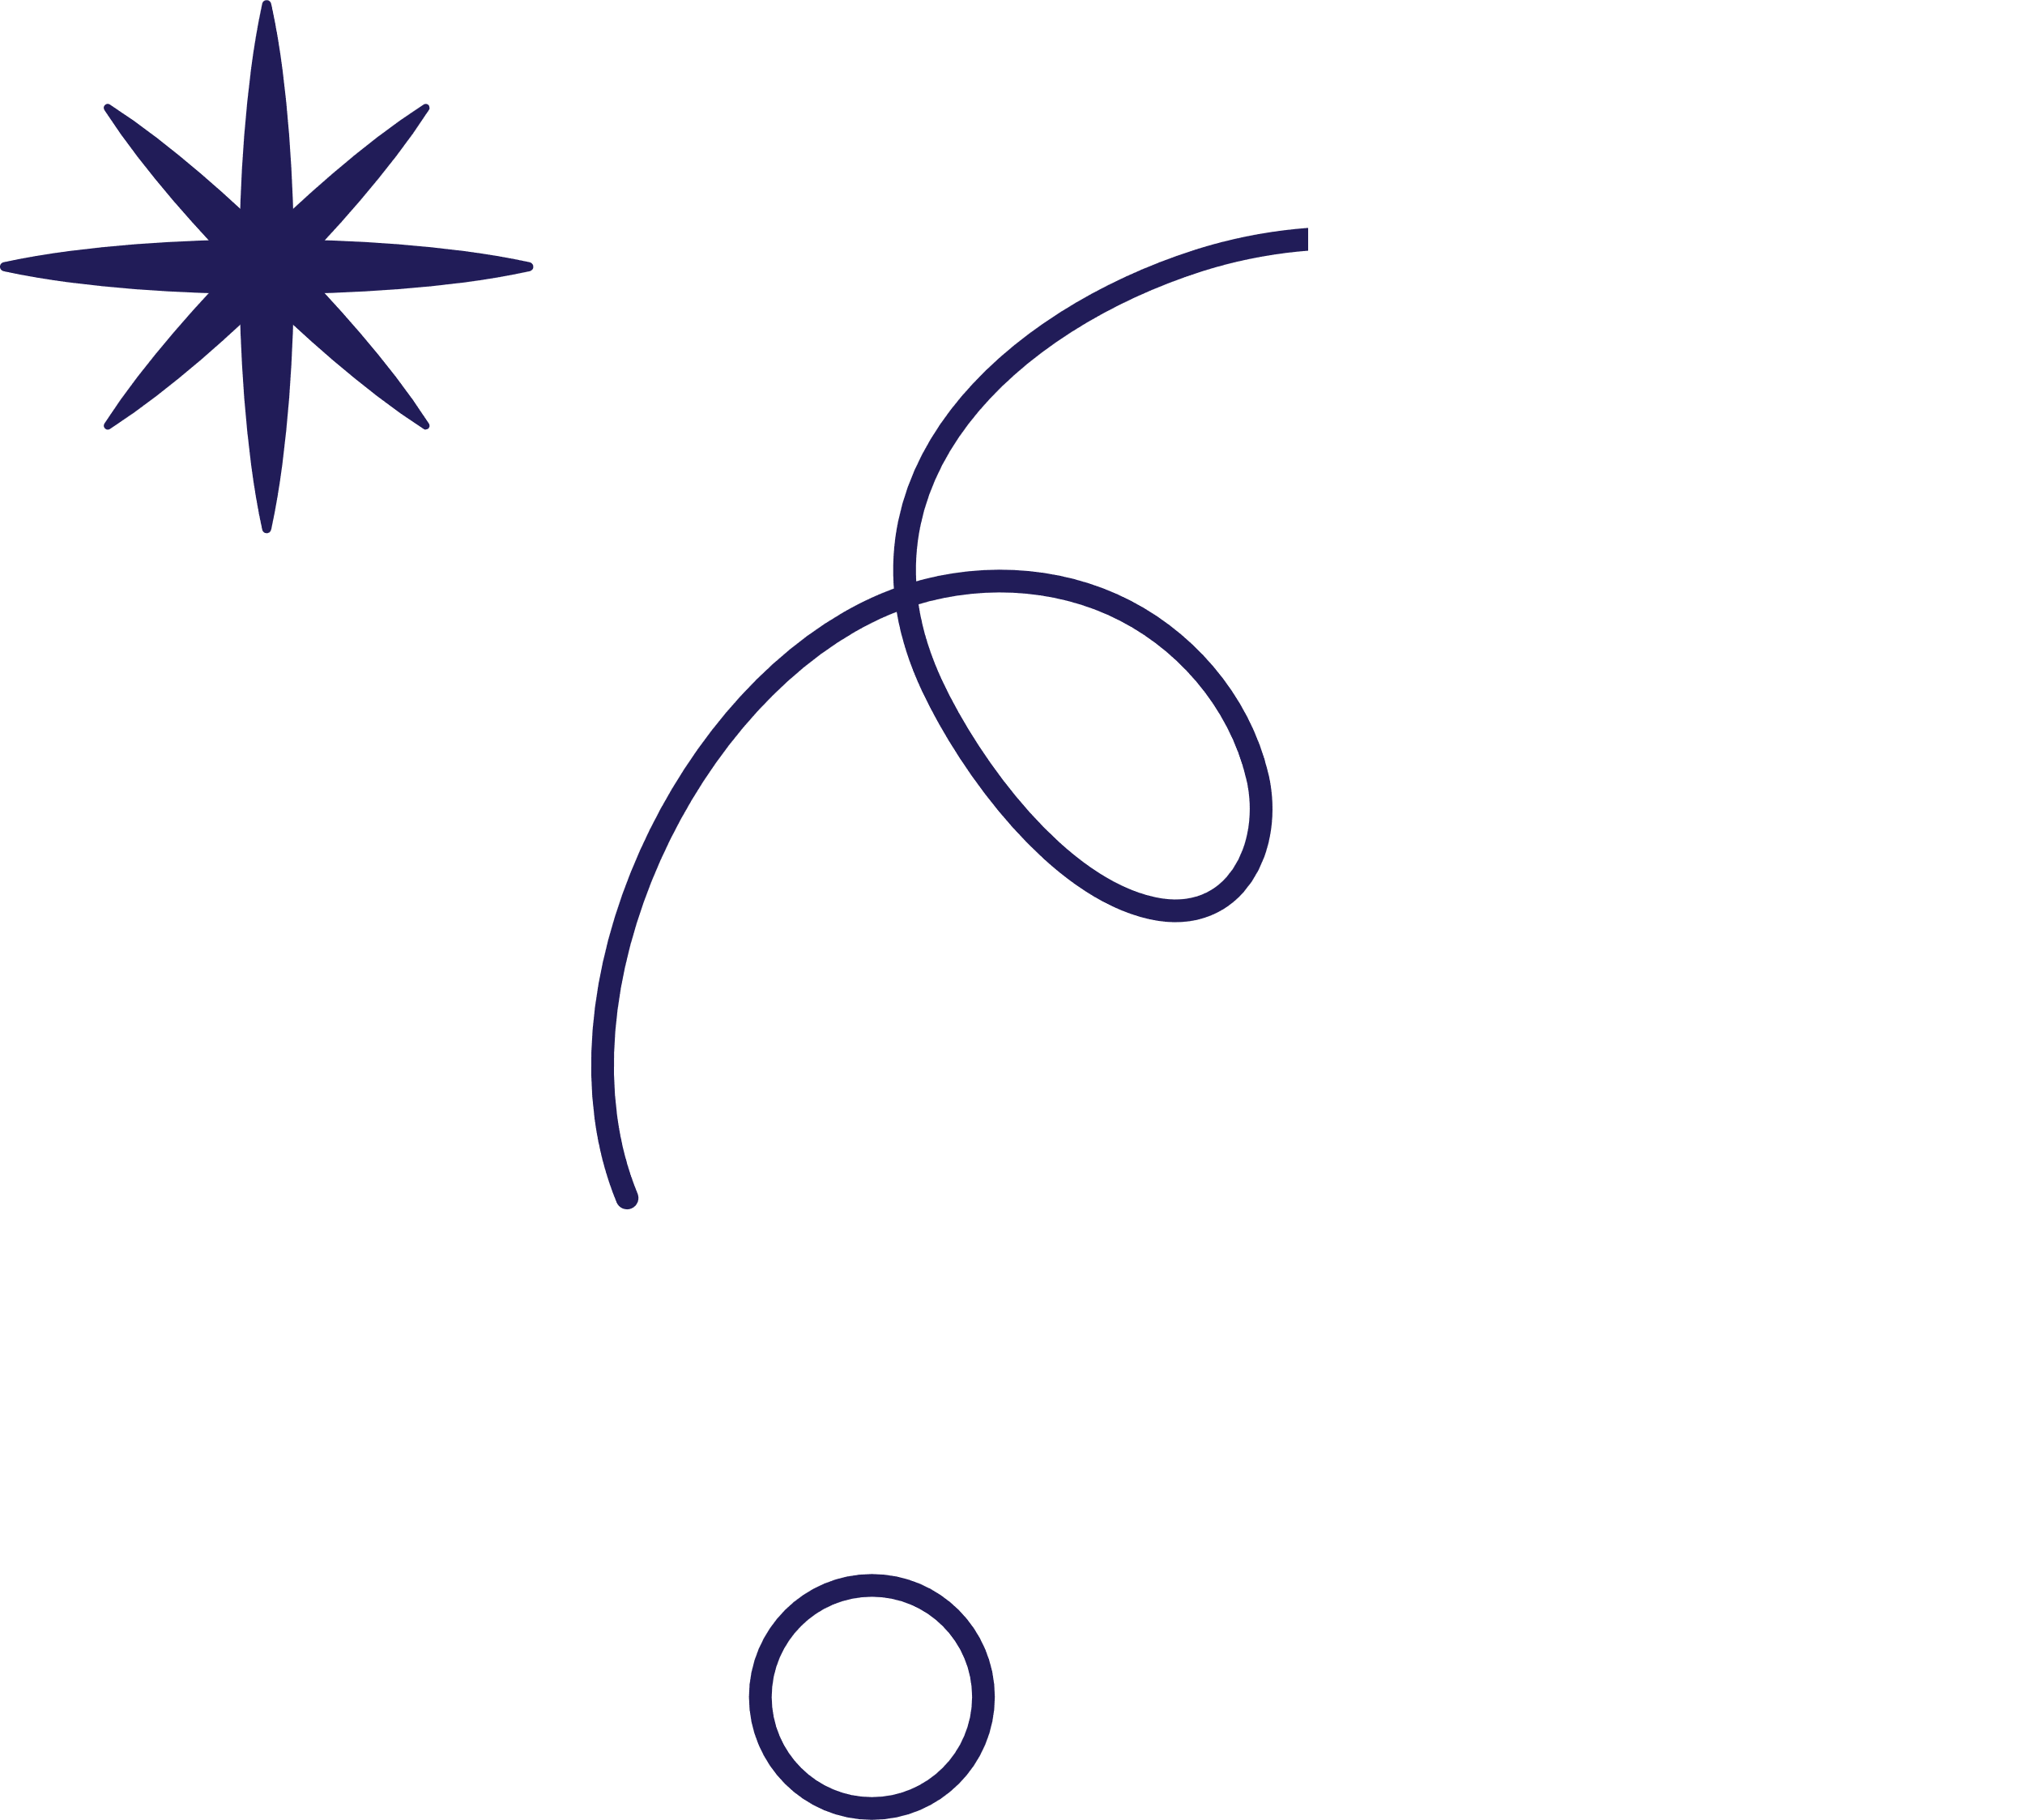
TÚI MÙ MAY MẮN
01
02
03
04

Slide 24
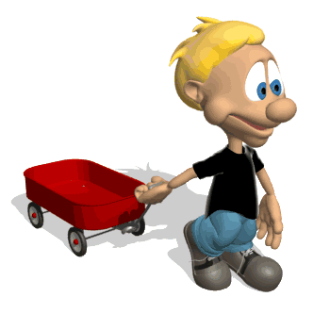
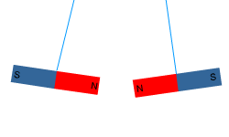
CHIẾC TÚI MÙ SỐ 1
Câu 1: Lực tiếp xúc xuất hiện ở
a
b
A. hình a
B. hình b

Slide 25
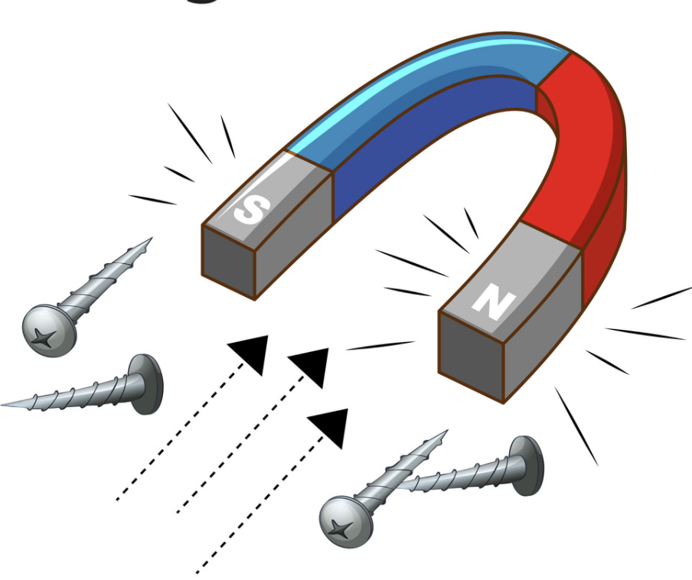
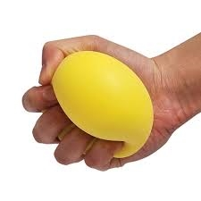
CHIẾC TÚI MÙ SỐ 2
Câu 2: Lực không tiếp xúc xuất hiện
trong trường hợp ở hình
a
b
A. Hình a
B. Hình b

Slide 26
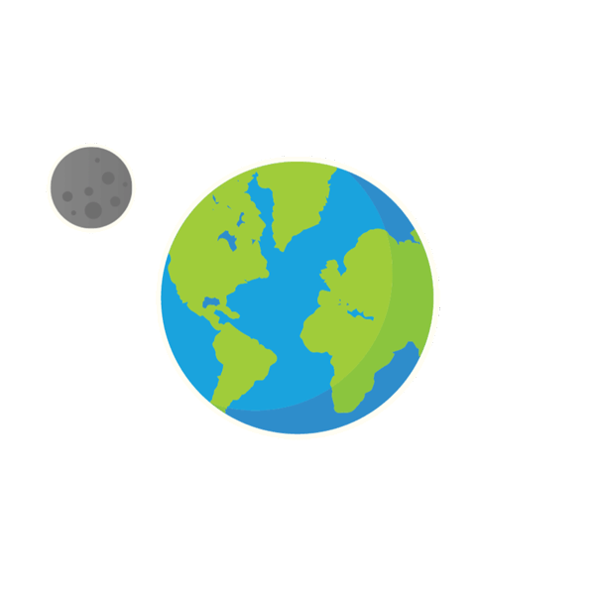
CHIẾC TÚI MÙ SỐ 3
Câu 3: Lực giữ cho Mặt Trăng chuyển động xung quanh Trái Đất là
A. lực tiếp xúc.
B. lực không tiếp xúc.

Slide 27
CHIẾC TÚI MÙ SỐ 4
Câu 4: Điền vào chỗ trống
Thả một quả bóng xuống đất, quả bóng rơi do ........................
lực này là lực............................Khi chạm vào mặt đất, quả bóng nảy lên do....................tác dụng vào nó, lực này là lực..................................

Slide 28
CẢM ƠN
Các Bạn ĐãTham Gia

